Slide 1
LINJÄR ALGEBRA
MED FOKUS PÅ 3D-MATEMATIK
20 Yhp
Startdatum: 2026-11-09
Slutdatum: 2027-02-12

Slide 2
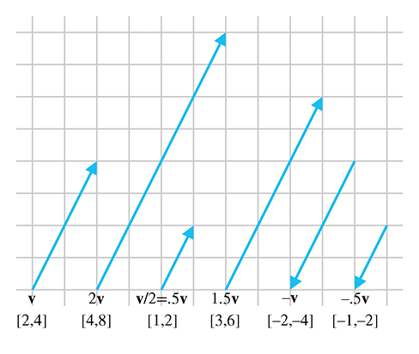
Agenda
F00 – Kursintroduktion
Kursens huvudsakliga innehåll​
Röda tråden​
Kursens moment​
Kursens mål/läranderesultat​
Justeringar från föregående års kurs​
Kursmaterial
Former för kunskapskontroll​
Principer för betygssättning​
Schema​
Kommunikationskanaler​
Kursutvärdering​
F01 – Vektorer
  Varför behövs matte i spel?
  Vad är linjär algebra?
  Vektorer
    Definition
      Vad är en vektor
    Aritmetik
      Hur räknar vi med vektorer

Slide 3
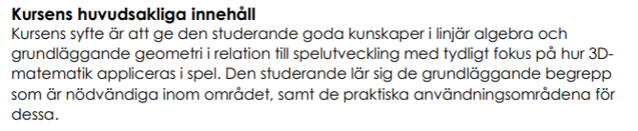
Kursens huvudsakliga innehåll​

Slide 4
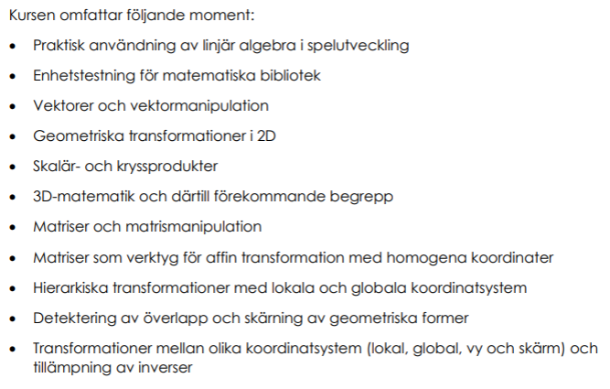
Kursens moment

Slide 5
Röda tråden
Kursen har ett praktiskt fokus och ger en god förståelse för linjäralgebrans vikt i spelutveckling.
Materialet i kursen är direkt applicerbart i spelprojekt och lägger en gedigen grund för att ta till sig kunskaper i senare kurser.
Under kursen appliceras erhållen kunskap med ökande komplexitet. På så sätt förbereds studerande med kunskaper nödvändiga för att förstå grafikprogrammering, gameplay, AI, med mera.
Kursen är central för studerandes utveckling och förutsättningar att utföra yrket som spelprogrammerare.

Slide 6
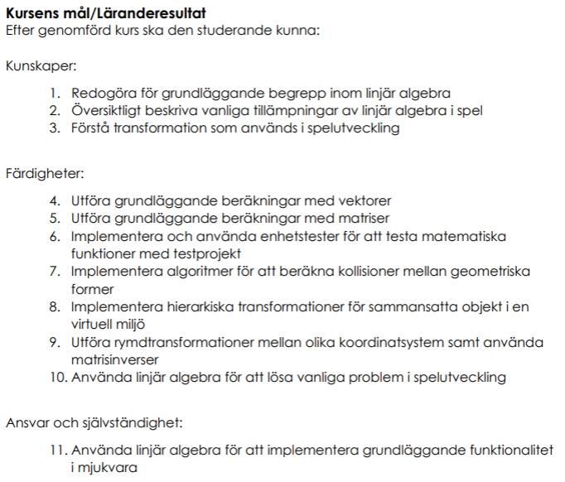
Kursens mål/läranderesultat

Slide 7
Justeringar från föregående års kurs
Korrigering av felaktigheter i övningar och facit till övningar
Lagt till räkningsövning i pressentationer
Lagt till räkne-kontroller som del av inlämningsuppgifter
Tid för uppgifter har uppdaterats för att bättre möta studerandes behov
Uppgiftsordning har uppdaterats
Otydliga VG-krav har tagits bort från uppgiften
Avslutande uppgift med VG-krav lagts till
Notes:
OM justeringar har skett, annars skippa denna!

Slide 8
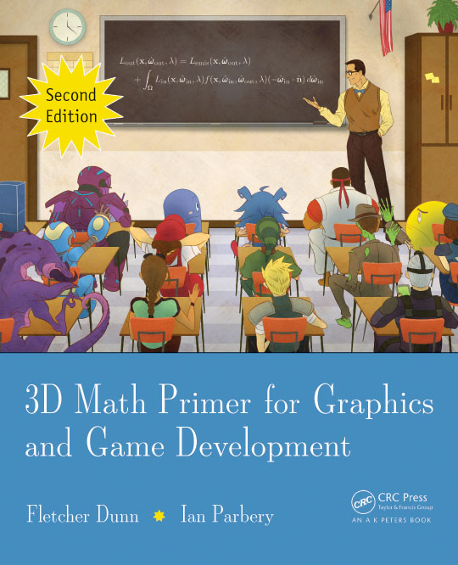
Kursmaterial
3D Math Primer for Graphics and Game Development, Second Edition
av F. Dunn & I. Parberry
ISBN: 9781568817231
https://gamemath.com/book/​
  Introduktion till linjär algebra i videoform:
    https://www.youtube.com/playlist?list=PLZHQObOWTQDPD3MizzM2xVFitgF8hE_ab
  Interaktiv linjär algebra-bok:
    http://immersivemath.com/ila/index.html
  Referens och inspiration för all möjlig geometri:
    https://www.youtube.com/watch?v=8--5LwHRhjk
    https://iquilezles.org/www/index.htm
  Rita grafer online:
    https://graphtoy.com/
    https://www.desmos.com/calculator

Slide 9
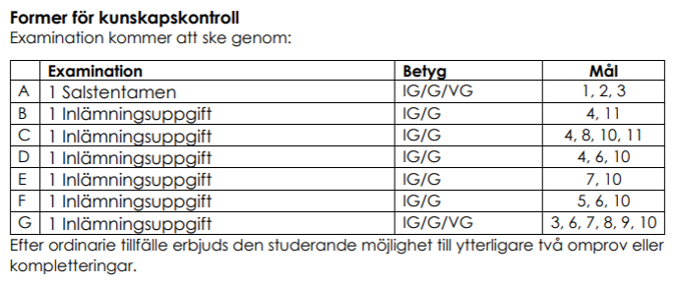
Former för kunskapskontroll
Notes:
Nämn också hur många kompletteringstillfällen, och när.

Slide 10
Principer för betygssättning
För betyget Godkänt ska den studerande genomfört kursen och uppnått alla kursens lärandemål. ​
För betyget Väl Godkänt ska den studerande, utöver kraven för betyget Godkänt, uppnått samtliga kriterier i kolumnen Väl Godkänt. ​
Icke Godkänt ges till studerande som har fullföljt kursen och genomfört samtliga kunskapskontroller, men inte nått alla lärandemål för kursen. ​
Ej Satt ges till studerande som inte har genomfört en eller flera kunskapskontroller och inte har prövats på alla kursmål.
​Efter ordinarie tillfälle erbjuds den studerande möjlighet till ytterligare två omprov eller
Kompletteringar.
Första kompletteringstillfälle är vid betygsättning, andra kompletteringstillfället är vid nästa terminsslut.

Slide 11
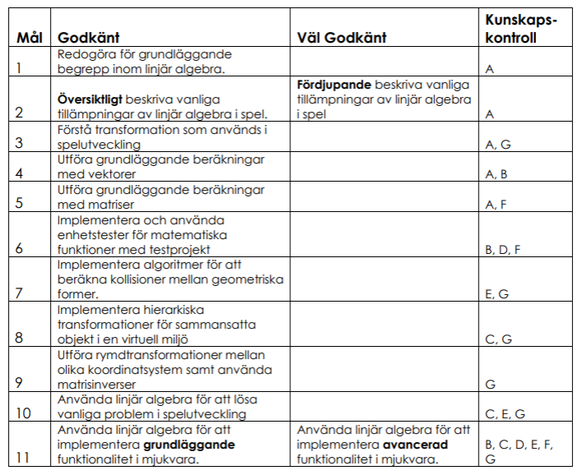
Principer för betygssättning

Slide 12
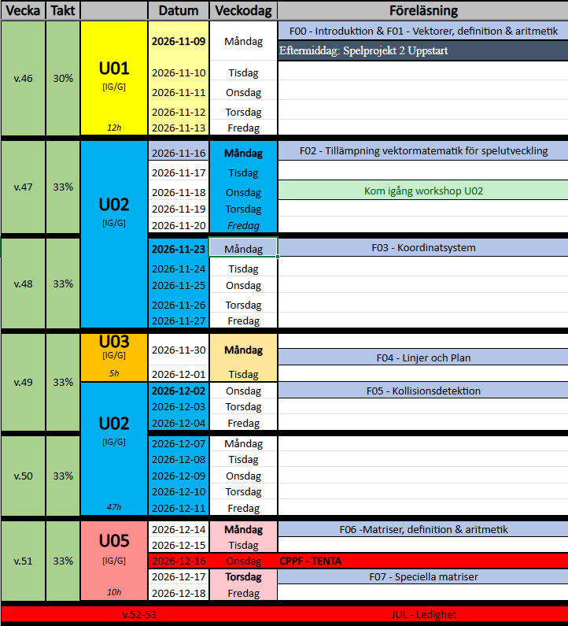
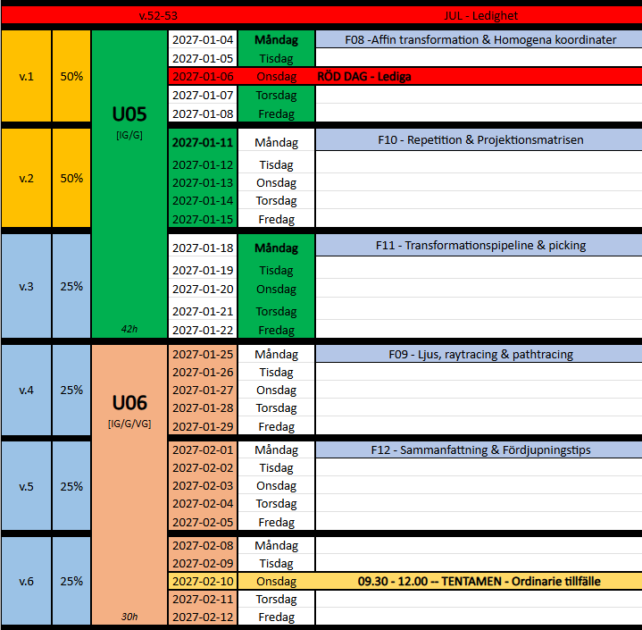
Schema
Notes:
OBS – se till att denna är uppdaterad och stämmer även med informationen I Omniway!

Slide 13
Kommunikationskanaler
Ändringar i schema och löpande information kommuniceras via
  Teams
Alla kursdokument hittar du på Omniway
Alla uppgifter lämnas in på Omniway
Om du har frågor gällande kursen eller en uppgift
  Skriv till mig (Qrikko) i Teams
  Via mail ( qrikko.lindstrom@thegameassembly.se )
  Eller muntligt
  Tips:
    Följ min kalender i outlook
    https://wiki.tga.learnet.se/en/General/FollowCalendarOutlook
Notes:
Du väljer hur du kommunicerar ändringar i schemat

Slide 14
Kursutvärdering
I samband med avslut av kurs fyller du i en kursutvärdering
Innan vi startar F01 – Vektorer
  Skall vi ha en paus 15 minuter
Har ni inte fyllt i kursutvärdering för följande kurser
  C++ Introduktion
  Spelprojekt 1
Passa på att fylla i kursutvärderingen under pausen <3
Notes:
Ge dem 10-15 minuter för att fylla i kursutvärderingen. De som redan har gjort den eller bli klara innan tiden är ute kan väl hämta kaffe eller nått.

